Slide 1

进展讨论
18121598 宋枭炜 计算机工程与科学学院

Slide 2
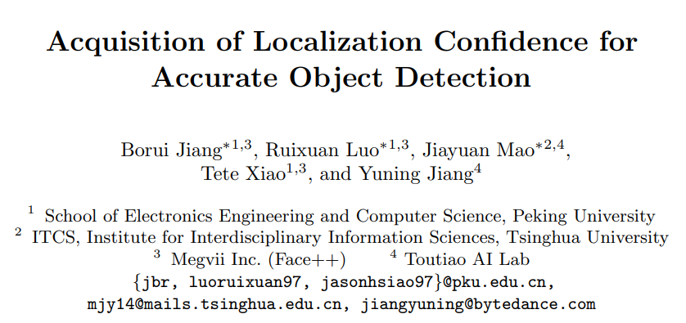
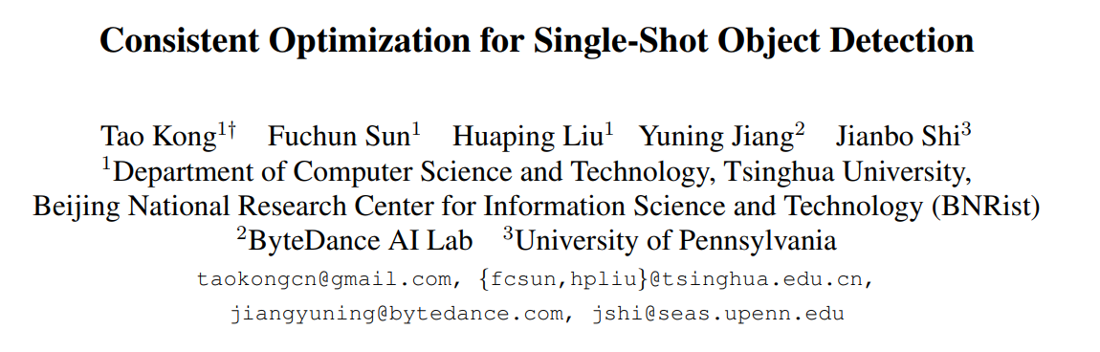
本周阅读论文
针对训练时分类分支和定位分支的不一致进行优化
网络增加对IOU的预测，从优化和后处理上采用IOU策略，
减少了训练和推理时的不一致

Slide 3
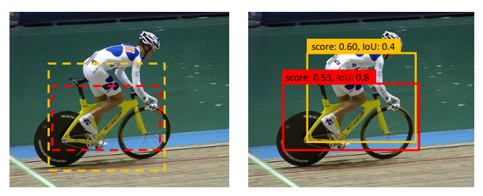
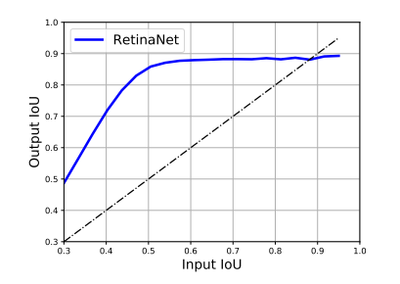
Consistent Optimization
对于Anchor-based的模型，在预测阶段往往采用不同的标准进行训练和推理。比如在样本分配上，每个feature point会用自己预设的anchor对gt做IOU，从而区分正负样本，这个过程中并没有对预设anchor做regression。但是在推理阶段，是对已经做regression的anchor进行nms，训练和推理时对应的anchor范围不一致。
这样会产生两个问题：
(1)不同类相距太近，类间信息会干扰bbox的偏移
(2)很多预设的anchor与gt的IOU很低，但是经过regression后与gt的IOU很高，但是这些anchor并没有得到训练。

Slide 4
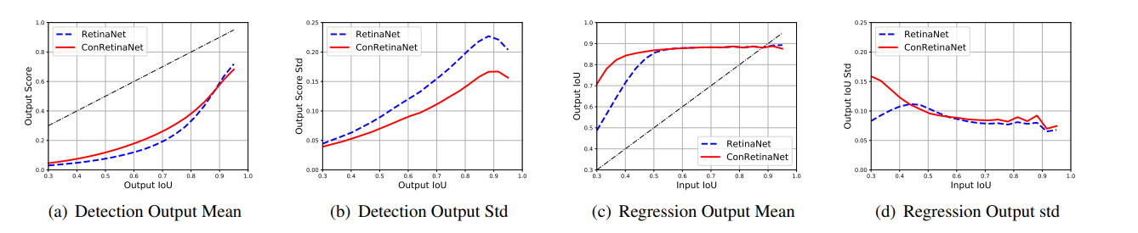
Consistent Optimization
用RetinaNet进行对比分析：
(a)Anchor IOU和预测分类分数呈现正相关
(b)Anchor IOU越高，方差越大，在低IOU样本中方差小，说明模型对负样本更加鲁棒（Focal loss）
(c)Anchor IOU大于0.5时，经过回归的anchor IOU质量都很好
(d)同时回归后的anchor IOU数值整体方差也偏低
说明经过回归后的anchor用作训练不仅可以消除不一致性，同时也提高了正样本anchor的质量

Slide 5
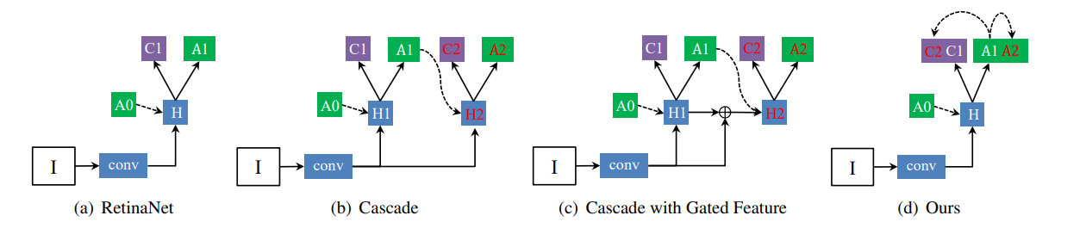


Consistent Optimization
将回归后的锚框再次作为预设锚框输入到H中得到A2和C2，A2和C2是基于对回归锚框的预测，相较于A1与C1更具有一致性。
A2和C2的计算仅在训练阶段，并且没有增加额外的Head，在提高性能的同时是cost-free的。

Slide 6
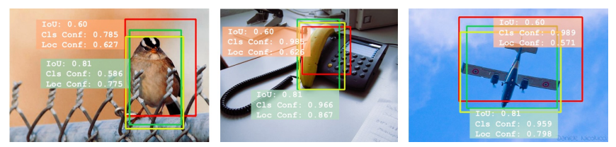
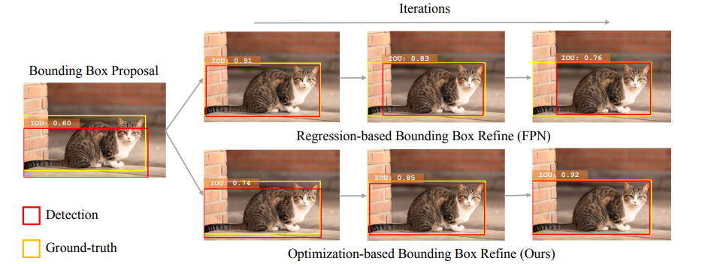
Localization Confidence
训练与推理时的不一致：
训练时通过IOU确定正负样本
推理时通过分类Score进行排序(Score
具有更高优先级)
这样会使得IOU高，但是Score不一定高的anchor被nms抑制。

Slide 7
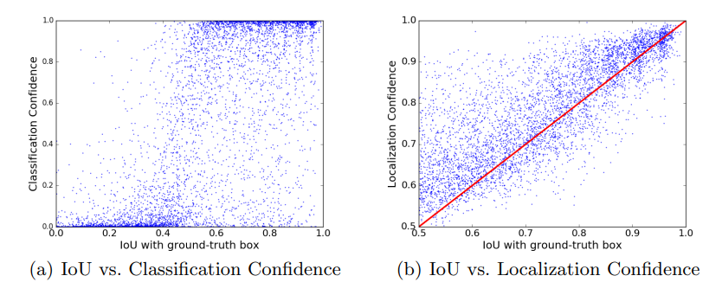
Localization Confidence
作者分析了IOU与分类置信度和定位置信度之间的关系，发现IOU与定位置信度之间存在着更大的皮尔森相关系数(更相关)，说明通过IOU来进行nms和训练优化可以使任务更加一致，同时也可以使网络增加解释性。

Slide 8
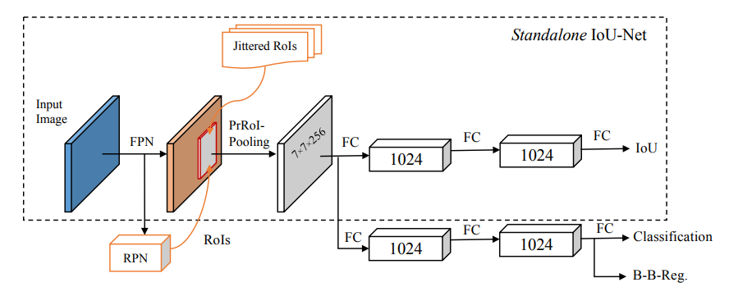
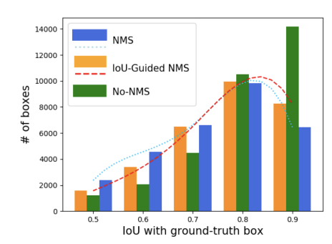
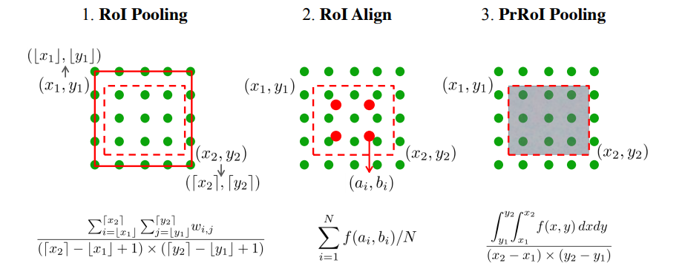
Localization Confidence
增加IOU分支对IOU进行预测而不是单纯的与gt的比较，网络结构与fast rcnn类似
候选区域的产生是通过对gt的一系列变换,而不是RPN网络的输出。
同时利用PrROI-Pooling对候选区域进行定长编码，使得IOU梯度能够回传给坐标，实现具体坐标的优化。

Slide 9
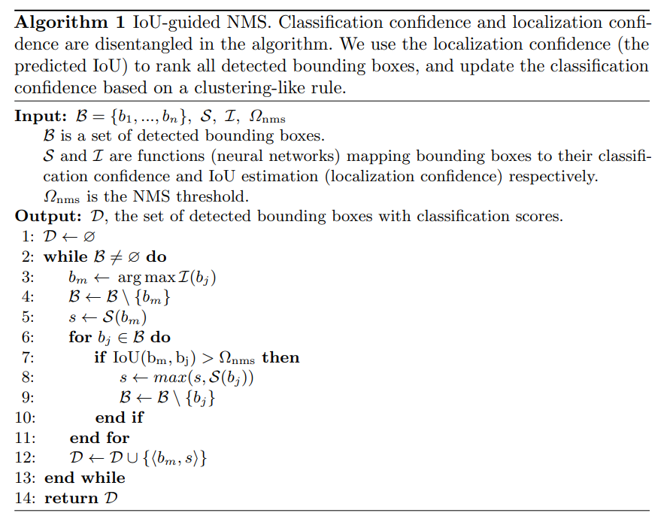
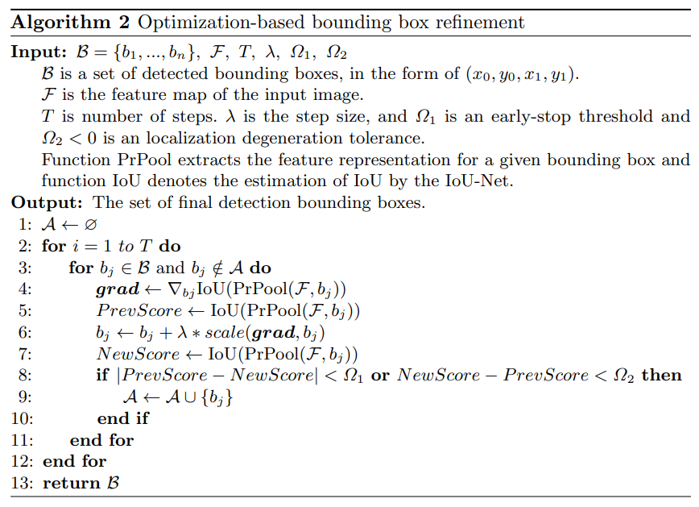
Localization Confidence

Slide 10
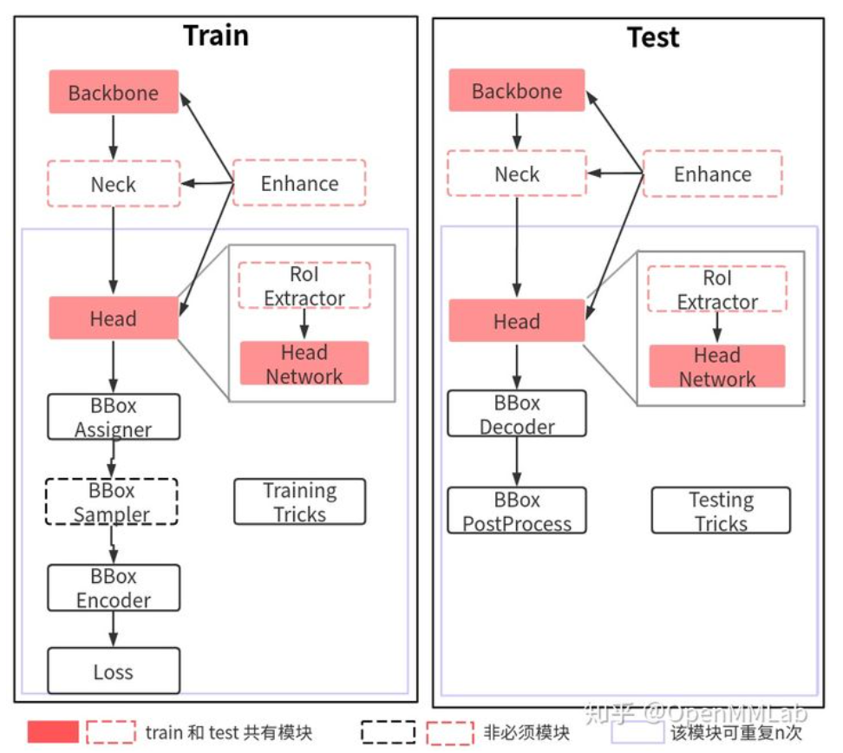
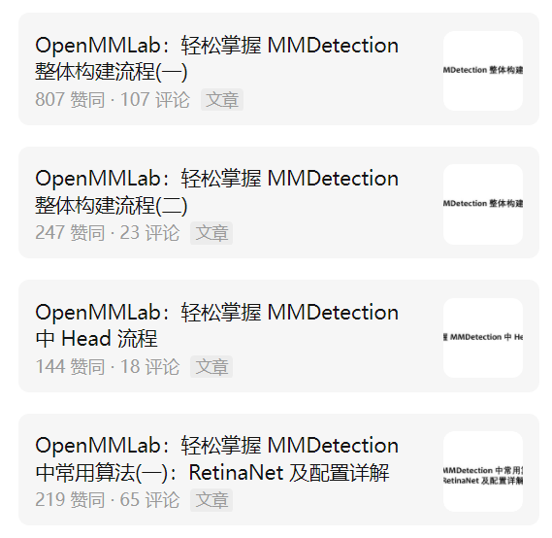
代码:MMDetection

Slide 11
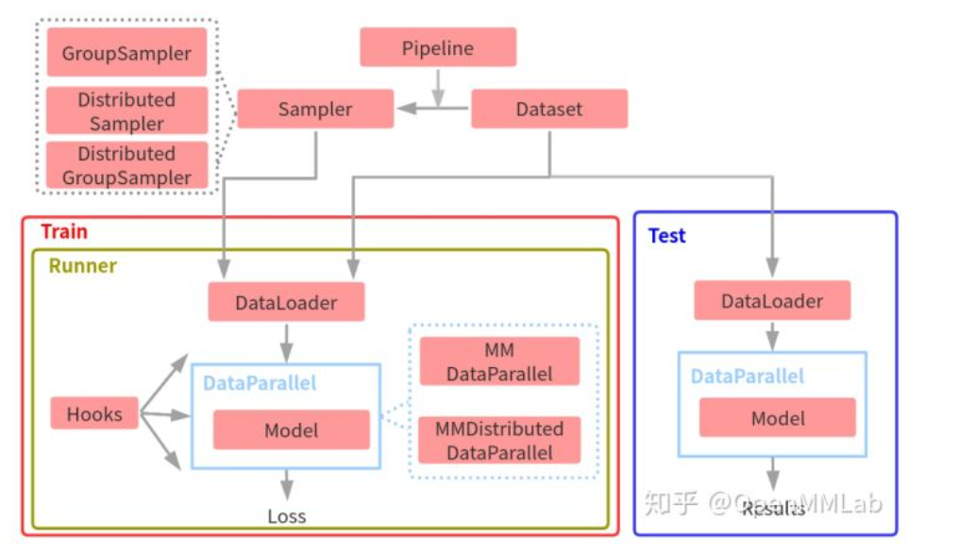
代码:MMDetection

Slide 12
想法
TOOD中类似Consistent Optimization的思想已经有体现，在计算alignment metric时是对分类score和经过调整的regression进行的，已经消除了不一致性，在anchor-free的情况下更是如此
IOU-net中的IOU-nms方法有助于提高训练和推理阶段的不一致，但是TOOD在损失函数和样本分配中都已经加入了对IOU的考量，当推理时IOU和Score都已经同步，所以IOU-nms对模型性能的提升需要实验的验证。
上周的想法是想找到gt的语义中心点，并尽量让anchor-point靠近中心点然后向四周辐射边长。但考虑到利用CAM找到不同gt的语义中心点在大体量的训练集下很难做到，所以目前想到两个替代方案：
（1）制作小体量的minidata，并在上面做CAM的试验产生新的数据集，将新的数据集经过上述想法进行训练查看效果
（2）不去寻找语义中心点，而是想要让gt范围内的正样本能够尽量靠近（通过L2Distence）,经过一定次数的迭代后也许网络可以自发的找到相近的中心点，从而进一步提高任务对齐的效果。
Revisiting the Sibling Head in Object Detector

Slide 13
Thanks

